Slide 1
第三章 微分中值定理与导数的应用
第二节 洛必达法则
Notes:
1

Slide 2
引言
当 x → a（或 x → ∞）时，如果 f (x)、g(x) → 0（或 ∞），
则极限 可能存在，也可能不存在．
分别记为 ， ．
未定式

Slide 3
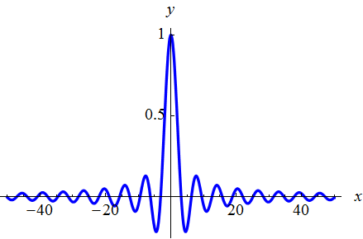
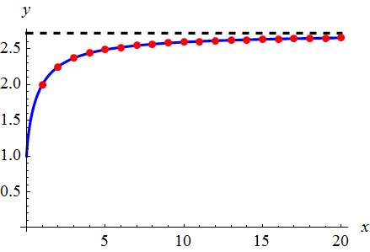
回顾：两个重要极限
1
推广：若 ，则
适用范围：与三角函数有关的 型函数极限．
2
其中y = 1 / x．
适用范围： 型的函数极限．
vs.

Slide 4
本节的主要内容——洛必达法则
用导数作为工具，给出计算未定式极限的一般方法，即
在一定条件下，先对分子、分母分别求导，然后求极限，
从而确定未定式极限的值的方法．
自变量的变化趋势
分子、分母的变化趋势
x → a
（ x → a ⁻ 以及 x → a ⁺）
x → ∞
（ x → − ∞ 以及 x → + ∞ ）

Slide 5
一、 型与 型未定式
定理：设
当 x → a 时，函数 f (x)、g(x) → 0，
在点 a 的某去心邻域内 f (x)、g(x) 都可导且 g′(x) ≠ 0，
存在（或为无穷大），
则
问题：由定理的假设能否推出 f (x)、g(x) 在点 a 处有定义？
在点 a 处连续？在点 a 处可导？
答：不行！

Slide 6
定理：设
当 x → a 时，函数 f (x)、g(x) → 0，
在点 a 的某去心邻域内 f (x)、g(x) 都可导且 g′(x) ≠ 0，
存在（或为无穷大），
则
证明：因为 是否存在与 f (a)、g(a)的取值无关，
所以可修改 f (x)、g(x) 的定义，令 f (a) = g(a) = 0，于是
f (x)、g(x)在点 a 的某一邻域内连续且
设 x 是该邻域内任选一点 (x ≠ a)，不妨设 x > a，
则 f (x)、g(x)在区间 [a, x] 上满足柯西中值定理的假设，

Slide 7
回顾
罗尔
定理
拉格朗日
中值定理
柯西
中值定理
定理
条件
结论
罗尔
定理
①f (x) 在 [a, b] 上连续
②f (x) 在 (a, b) 内可导
③ f (a) = f (b)
至少存在一点 ξ ∈ (a, b) ，
使得 f ′(ξ) = 0
拉格
朗日
定理
①f (x) 在 [a, b] 上连续
②f (x) 在 (a, b) 内可导
至少存在一点 ξ ∈ (a, b) ，
使得
柯西
定理
①f (x)，g(x) 在[a, b] 上连续
②f (x)，g(x) 在 (a, b) 内可导
③ ∀ x ∈ (a, b) ，g′(x) ≠ 0
至少存在一点 ξ ∈ (a, b) ，
使得

Slide 8
定理：设
当 x → a 时，函数 f (x)、g(x) → 0，
在点 a 的某去心邻域内 f (x)、g(x) 都可导且 g′ (x) ≠ 0，
存在（或为无穷大），
则
（续）：从而在开区间 (a, x)内至少存在一点 ξ ，使得
因为当 x → a 时，ξ → a，所以

Slide 9
例：求
分析：这是 型的未定式．
解法1：利用重要极限求解．
解法2：等价无穷小代换法，当 x → 0 时， sin kx ~ kx，故
解法3：洛必达法则

Slide 10
一、 型与 型未定式
定理：设
当 x → a 时，函数 f (x)、g(x) → 0，
在点 a 的某去心邻域内 f (x)、g(x) 都可导且 g′(x) ≠ 0，
存在（或为无穷大），
则
当 x → a 时，函数 f (x)、g(x) → ∞，
返回

Slide 11
一、 型与 型未定式
定理：设
当 x → ∞ 时，函数 f (x)、g(x) → 0，
对充分大的| x |， f (x)、g(x) 都可导且 g′(x) ≠ 0，
存在（或为无穷大），
则

Slide 12
一、 型与 型未定式
定理：设
当 x → a 时，函数 f (x)、g(x) → 0，
在点 a 的某去心邻域内 f (x)、g(x) 都可导且 g′(x) ≠ 0，
存在（或为无穷大），
则
当 x → ∞ 时，函数 f (x)、g(x) → 0，
对充分大的 | x |， f (x)、g(x) 都可导且 g′(x) ≠ 0，

Slide 13
例：求 （课本P.134例4）
解：这是 型的未定式．由洛必达法则，可得
思考题：请说明最后一个等号成立的理由．
型
型

Slide 14
思考题
答： 是 型的未定式．
解法1：由洛必达法则，可得
解法2：课本P.44的结论．
返回

Slide 15
例：求 （课本P.134例2）
分析：这是 型的未定式．
解法1：由洛必达法则，可得
错误原因： 不是未定式．事实上，
型

Slide 16
例：求 （课本P.134例2）
分析：这是 型的未定式．
解法2：由洛必达法则，可得
型

Slide 17
例：求 （课本P.134例2）
分析：这是 型的未定式．
解法3：由消去零因子法，可得

Slide 18
说明
只有未定式才能使用洛必达法则，否则会出现错误．
在 或 型未定式中，
若 存在，则 也存在且等于
若 为无穷大，则 也为无穷大．
问题：在 或 型未定式中，若 既不存在，也
不是无穷大，能否推出 不存在？

Slide 19
说明
在 或 型未定式中，若 既不存在，也不是无
穷大， 仍然可能存在．
例：
但是 不存在．
注意：
（P.137第2题）

Slide 20
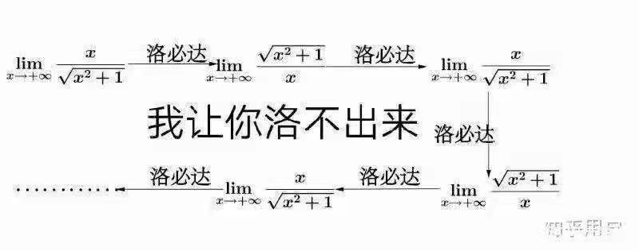
洛必达法则不是万能的！
解：

Slide 21
说明
谁放分子、谁放分母是有讲究的．
例：
如果按照下列方法解题，就可能得不到任何结果．

Slide 22
二、其它类型的未定式
原则：转化为 或 型的未定式．
化乘为除
通分
取对数函数
取指数函数

Slide 23
例：求
解：这是 0· ∞ 型的未定式．
型
型
不是未定式
返回

Slide 24
例：求 （课本P.136例8）
解：这是 ∞ − ∞ 型的未定式．
一般地，设 lim f (x) = lim g(x) = ∞，则
型
返回

Slide 25
判断题
试判断上述解题过程是否正确？
答：错误！
因为 是 ∞ ⁰ 型，所以不能套用公式．

Slide 26
例：求
解：由指数函数的连续性，得
这是 ∞ ⁰ 型的未定式．

Slide 27
例：求
解：由指数函数的连续性，得
这是 ∞ ⁰ 型的未定式．
返回

Slide 28
补充说明
P.135例5、例6
结论：
当 x → + ∞ 时， ln x、 x^{n} (n > 0)、 e^{λ x} (λ > 0) → + ∞ ．
幂函数增大的速度比对数函数快，
而指数函数增大的速度又远比幂函数快．
P.136例10
应用等价无穷小代换、重要极限进一步可以简化运算．

Slide 29
补充说明
1
解法1：利用极限存在准则（P.49 ~ P.51）
解法2：利用洛必达法则

Slide 30
补充说明
1
解法1：利用极限存在准则（P.53 ~ P.55）

Slide 31
解法2：利用洛必达法则
这是1∞型的未定式，由指数函数的连续性，得

Slide 32
小结
不同未定式的转化关系
化乘为除
通分
取对数函数
取指数函数

Slide 33
作业
习题3 − 2
1(2)(3)(8)(10)(12)(13)(16)
2

